Slide 1
团员和青年主题教育1
“思想旗帜”专题部署会
广大团员和青年开展学习贯彻习近平新时代中国特色社会主义思想主题教育
聊城大学计算机学院团委

Slide 2
前言
本次“思想旗帜”专题，重点围绕“两个结合”、“六个必须坚持”、“十个明确”、“十四个坚持”、“十三个方面成就”等开展学习研讨,不断增进对党的创新理论的政治认同、思想认同、理论认同、情感认同

Slide 3
目录
CONTENTS
01
理论解释
02
学习篇目
03
开展形式

Slide 4
01
理论解释

Slide 5
两个结合的主要内容
√讲话精辟论述了“两个结合”的重大意义， √深刻阐明了“两个结合”的丰富内涵和实践要求， √为我们在新的历史起点上奋力开辟马克思主义中国化时代化新境界、扎实推进中华民族现代文明和社会主义文化强国建设，提供了理论指导和行动指南。
“两个结合”
习近平总书记在文化传承发展座谈会上的重要讲话中指出：“在五千年中华文明深厚基础上开辟和发展中国特色社会主义，把马克思主义基本原理同中国具体实际、同中华优秀传统文化相结合是必由之路。这是我们在探索中国特色社会主义道路中得出的规律性的认识，是我们取得成功的最大法宝。”

Slide 6
六个必须坚持的主要内容
报告从6个方面作出概括和阐述，强调必须坚持人民至上、坚持自信自立、坚持守正创新、坚持问题导向、坚持系统观念、坚持胸怀天下。 这“六个必须坚持”，体现了习近平新时代中国特色社会主义思想的核心要求。要增强政治自觉、思想自觉、行动自觉，坚持不懈用习近平新时代中国特色社会主义思想武装头脑、指导实践、推动工作，把这一思想贯彻落实到党和国家工作各方面全过程。

Slide 7
六个必须坚持的主要内容
第一，必须坚持人民至上。党的理论是来自人民、为了人民、造福人民的理论，人民的创造性实践是理论创新的不竭源泉。继续推进实践基础上的理论创新，必须始终坚持人民至上这一根本价值取向，形成为人民所喜爱、所认同、所拥护的理论，使之成为指导人民认识世界和改造世界的强大思想武器。
第二，必须坚持自信自立。自信是我们党在长期斗争中炼就的精神气质，自立是我们立党立国的重要原则。要坚持对马克思主义的坚定信仰、对中国特色社会主义的的坚定信念，坚定道路自信、理论自信、制度自信、文化自信，以更加积极的历史担当和创新精神为发展马克思主义作出新的贡献。

Slide 8
六个必须坚持的主要内容
第三，必须坚持守正创新。守正才能不迷失方向、不犯颠覆性错误，创新才能把握时代、引领时代。要以科学的态度对待科学、以真理的精神追求真理，坚持马克思主义基本原理不动摇，坚持党的全面领导不动摇，坚持中国特色社会主义不动摇，紧跟时代步伐，顺应实践发展，以新的理论制度新的实践。
第四，必须坚持问题导向。问题是时代的声音，回答并指导解决问题是理论的根本任务。必须增强问题意识，时刻保持清晰头脑和敏锐眼光，不断提出真正解决问题的新理念、新思路、新办法，不断开创事业发展的新局面。

Slide 9
六个必须坚持的主要内容
第五，必须坚持系统观念。系统观念是辩证唯物主义额重要认识论和方法论，是具有基础性的思想和工作方法。要把握好全局和局部、当前和长远、宏观和微观、主要矛盾和次要矛盾、特殊和一般的关系，为前瞻性思考、全局性谋划、整体性推进党和国家各项事业提供科学思想方法。
第六，必须坚持胸怀天下。中国共产党是为中国人民谋幸福、为中华民族谋复兴的党，也是为人类谋进步、为世界谋大同的党。面对世界百年未有之大变局，我们要拓展世界眼光，深刻洞察人类发展进步潮流，积极回应各国人民普遍关切，为解决人类面临的共同问题作出贡献。

Slide 10
十个明确
01
02
03
明确中国特色社会主义最本质的特征是中国共产党领导，中国特色社会主义制度的最大优势是中国共产党领导，中国共产党是最高政治领导力量，全党必须增强“四个意识”、坚定“四个自信”、做到“两个维护”；
明确坚持和发展中国特色社会主义，总任务是实现社会主义现代化和中华民族伟大复兴，在全面建成小康社会的基础上，分两步走在本世纪中叶建成富强民主文明和谐美丽的社会主义现代化强国，以中国式现代化推进中华民族伟大复兴；
明确新时代我国社会主要矛盾是人民日益增长的美好生活需要和不平衡不充分的发展之间的矛盾，必须坚持以人民为中心的发展思想，发展全过程人民民主，推动人的全面发展，全体人民共同富裕取得更为明显的实质性进展；

Slide 11
十个明确
04
05
06
明确中国特色社会主义事业总体布局是经济建设、政治建设、文化建设、社会建设、生态文明建设五位一体，战略布局是全面建设社会主义现代化国家、全面深化改革、全面依法治国、全面从严治党四个全面；
明确全面深化改革的总目标是完善和发展中国特色社会主义制度、推进国家治理体系和治理能力现代化；
明确全面推进依法治国的总目标是建设中国特色社会主义法治体系、建设社会主义法治国家；

Slide 12
十个明确
07
09
10
08
明确必须坚持和完善社会主义基本经济制度，使市场在资源配置中起决定性作用，更好政府作用，把握新发展阶段，贯彻创新、协调、绿色、开放、共享的新发展理念，加快构建以国内大循环为主体、国内国际双循环相互促进的新发展格局，推动高质量发展，统筹发展和安全；
明确党在新时代的强军目标是建设一支听党指挥、能打胜仗、作风优良的人民军队，把人民军队建设为世界一流军队；
明确中国特色大国外交要服务民族复兴、促进人类共同进步，推动建设新型国际关系，推动构建人类命运共同体
明确全面从严治党的战略方针，提出新时代党的建设总要求，全面推进党的政治建设、思想建设、组织建设、作风建设、纪律建设，把制度建设贯穿其中，深入推进反腐败斗争，落实管党治党政治责任，以伟大自我革命引领伟大社会革命。

Slide 13
两学一做的主要内容
1.坚持党对一切工作的领导 2.坚持以人民为中心 3.坚持全面深化改革 4.坚持新发展理念 5.坚持人民当家做主 6.坚持全面依法治国 7.坚持社会主义核心价值体系
8.坚持在发展中保障和改善民生
9.坚持人与自然和谐共生
10.坚持总体国家安全观
11.坚持党对人民军队的绝对领导
12.坚持“一国两制”和推进祖国统一
13.坚持推动构建人类命运共同体
14.坚持全面从严治党

Slide 14
02
学习篇目

Slide 15
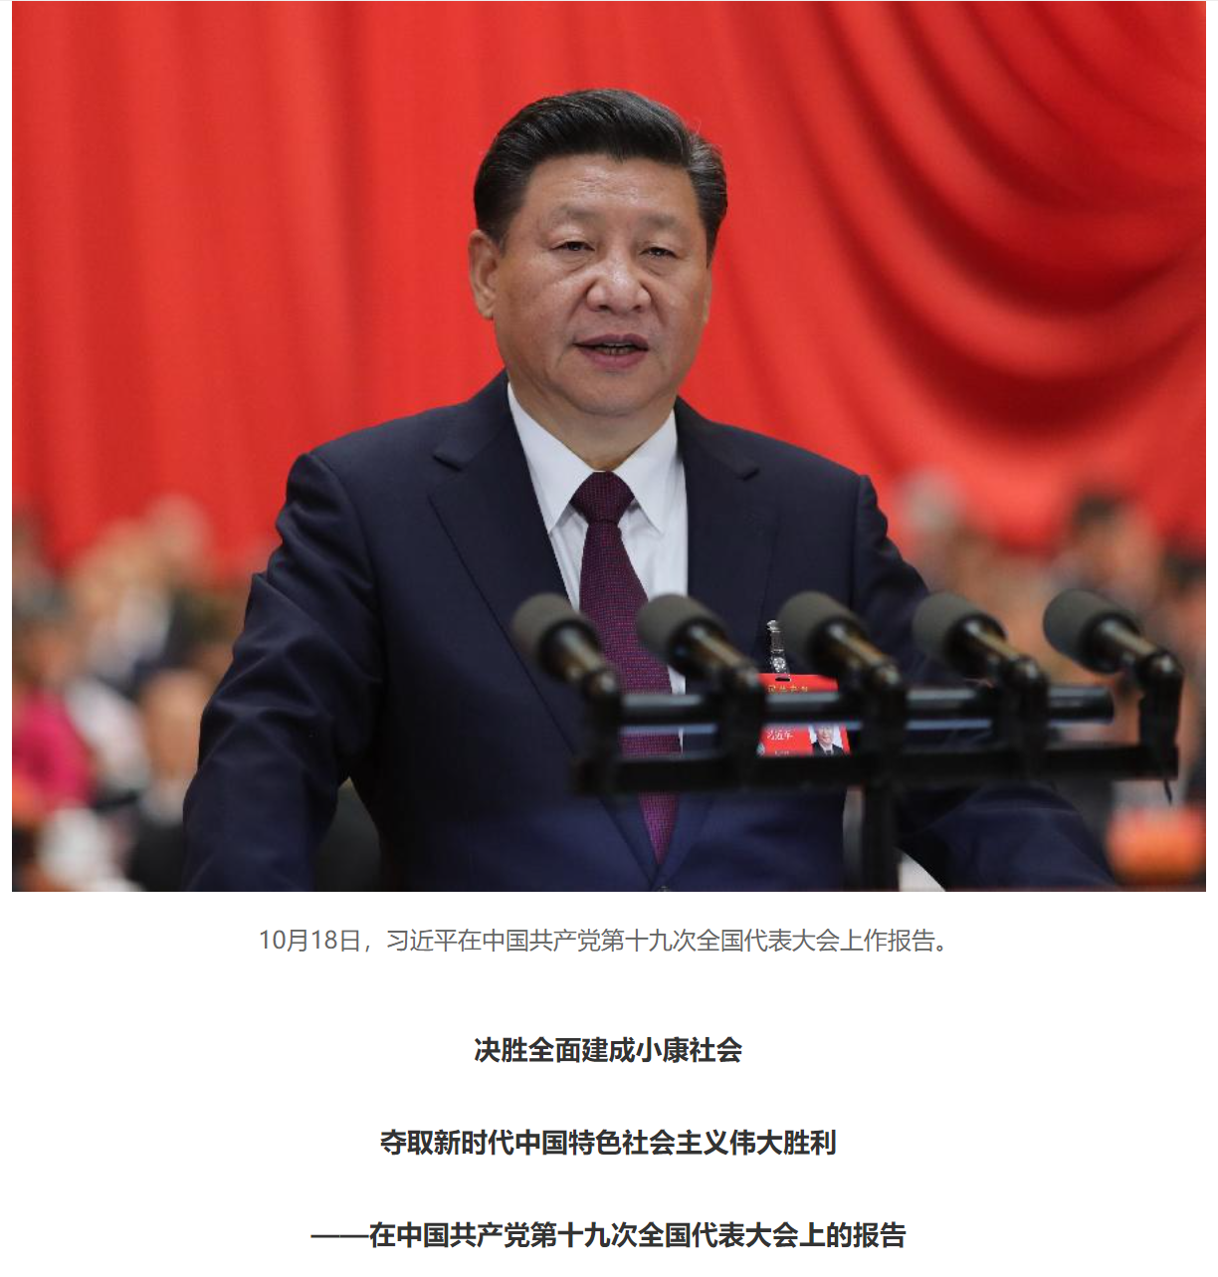
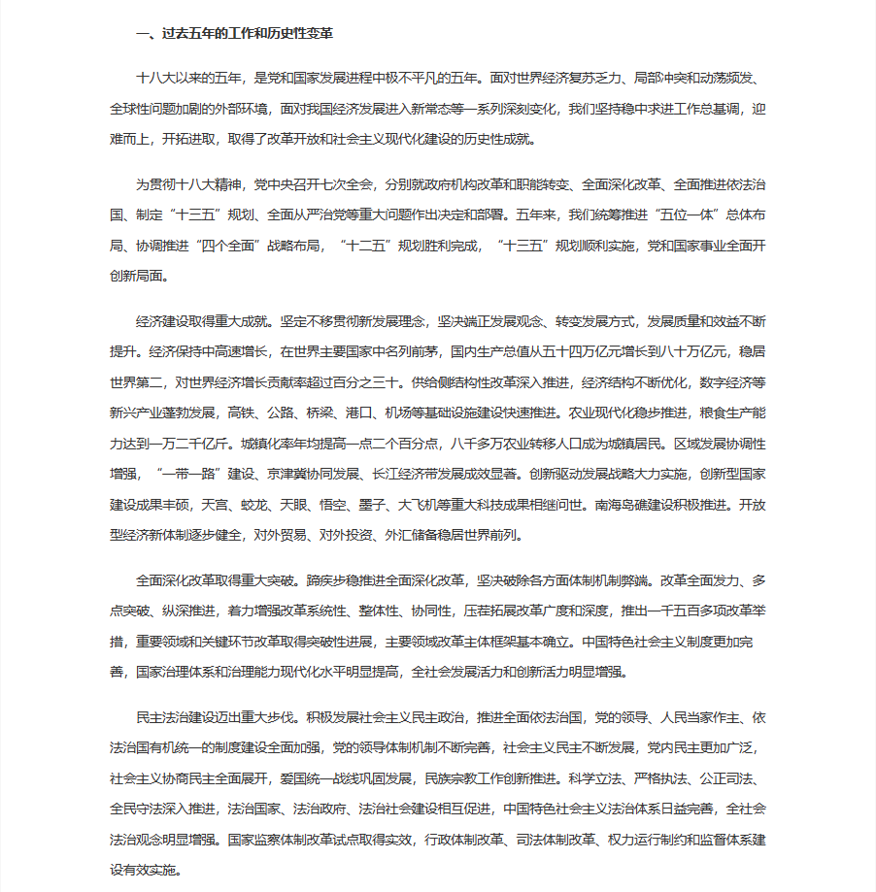
学习篇目
《决胜全面建成小康社会 夺取新时代中国特色社会主义伟大胜利》

Slide 16
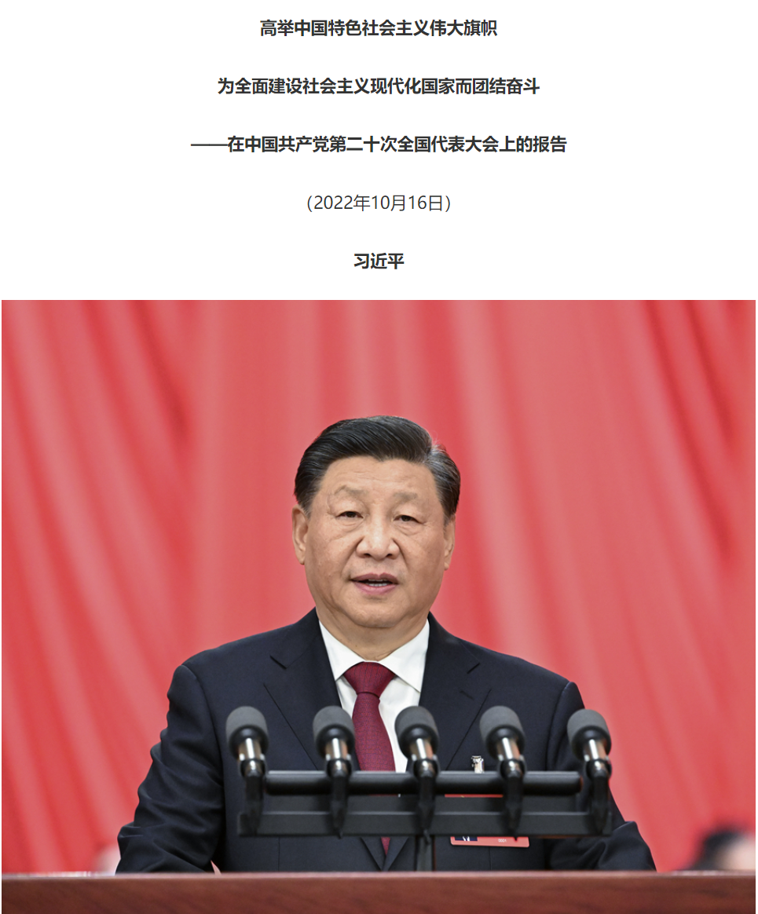
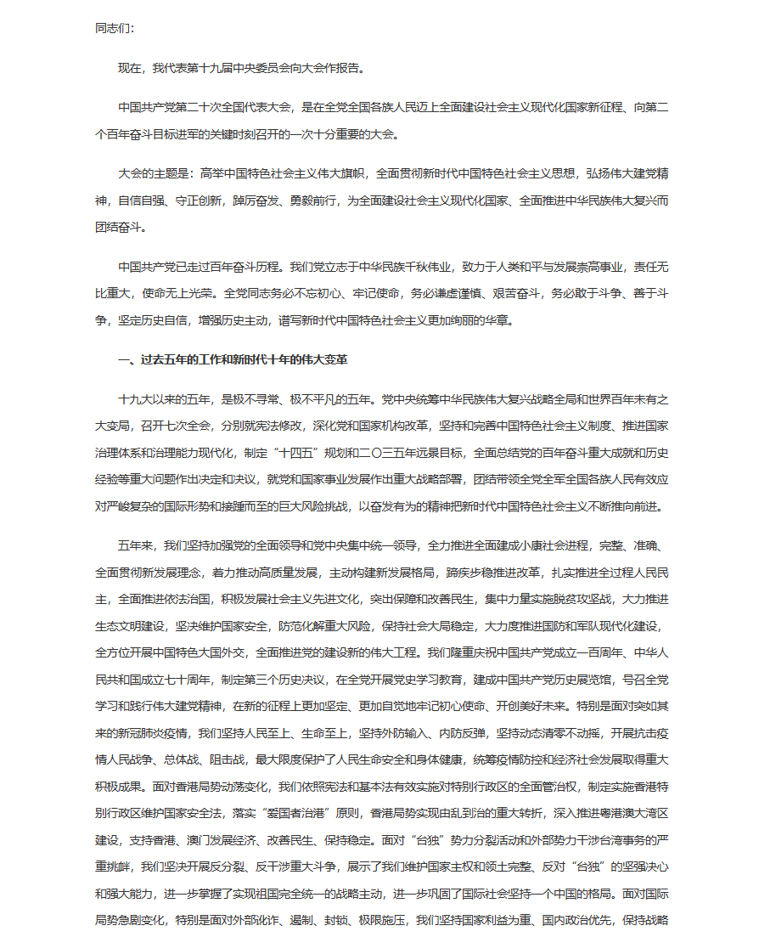
学习篇目
《高举中国特色社会主义伟大旗帜 为全面建设社会主义现代化国家而团结奋斗》

Slide 17
03
开展形式

Slide 18
开展形式
本次主题团课的开展通过读书会的形式进行开展。
活动宗旨
活动对象
活动安排
新时代青年要树立对马克思主义的信仰，对中国特色社会主义的信念，对中华民族伟大复兴中国梦的信心，从党史学习中激发信仰、获得启发、汲取力量，不断坚定“四个自信”，树立为祖国为人民永久奋斗、赤诚奉献的坚定理想。
各团支部团员
及全体青年学生
①阅读学习篇目。
②分组讨论学习篇目的内容，了解其意义。
③通过阅读，写下自己的感悟。

Slide 19
感谢您的观看
团员和青年2023年主题教育团课

